Slide 1
«Подарок для мамы в день её рождения»
Мастер-класс по пластилинографии для детей 3-4 лет
Подготовила Голубина О.О.
Педагог-психолог МБДОУ «Детский сад № 12»

Slide 2
В день рождения мамы мы решили нарисовать для неё подарок - воздушные шарики… Нет ничего прекраснее, чем подарок сделанный своими руками!! Рисовать шарики мы будем пластилином.
Для этого нам понадобятся:
Пластилин мягкий (восковой)
Лист цветного картона
Трафарет (мы приготовили его заранее: наши шарики будут в форме сердечек)
Фломастер или карандаш (чтобы прорисовать верёвочку)
Вы можете придумать свою форму и любое количество шариков

Slide 3
Раскрашиваем первый шарик
Размещаем трафарет на основе, закрепляем его.
Изображение внутри трафарета полностью закрашиваем пластилином – кусочки пластилина прижимаем и растягиваем.
Цвет пластилина для шарика пусть выбирает сам ребёнок – такой, какой ему нравится!!
«Я хочу красный!»

Slide 4
Раскрашиваем второй шарик
«А этот будет оранжевым…»

Slide 5
Раскрашиваем третий шарик
«Этот шарик будет бардовым»
После того, как все шарики закрашены пластилином, снимаем трафарет.
Фломастером рисуем верёвочки к шарикам.

Slide 6
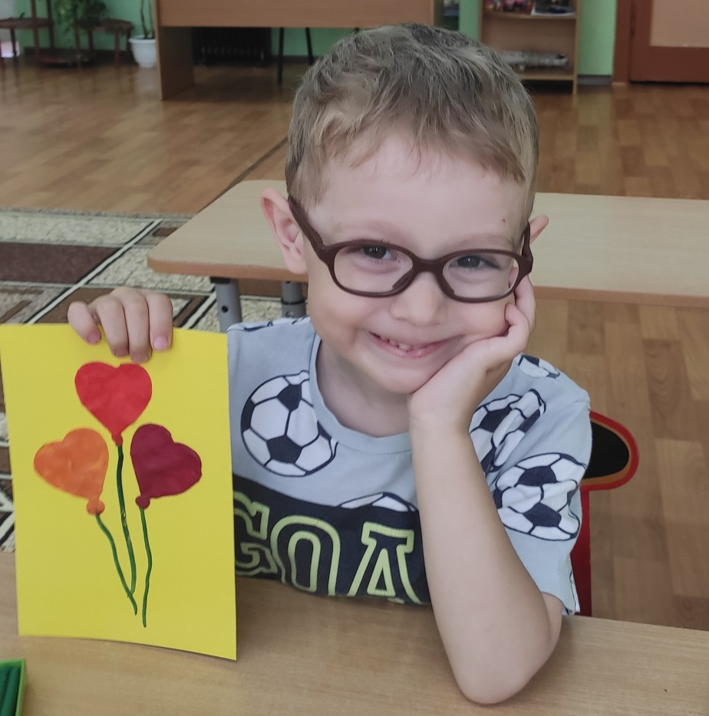
Подарок для мамы готов!!

